Slide 1


Iglesia Gracia & Vida Huechuraba
Fundamentos 2025
  “Esperanza ...
  … y Juicios”
( Doctrinas #13 al 16 )
( Parte 1 )
Notes:
“Esperanza … y Juicios”
Preparado por:
Stuart Allsop
International Cristian Content Channel
Santiago, CHILE
www.i-ccc.cl

Slide 2
  “Esperanza y Juicios”
Lo que vamos a ver ahora son las últimas cuatro de las 16 doctrinas fundamentales de las Asambleas de Dios:
La Esperanza Bienaventurada
El Reino Milenario de Cristo
El Juicio Final
Cielo Nuevo y Tierra Nueva
Probablemente notaste que tienen algo en común:
los cuatro tienen que ver con...
Notes:
2

Slide 3
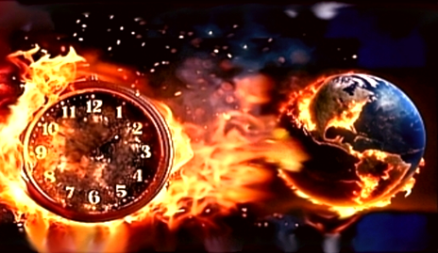
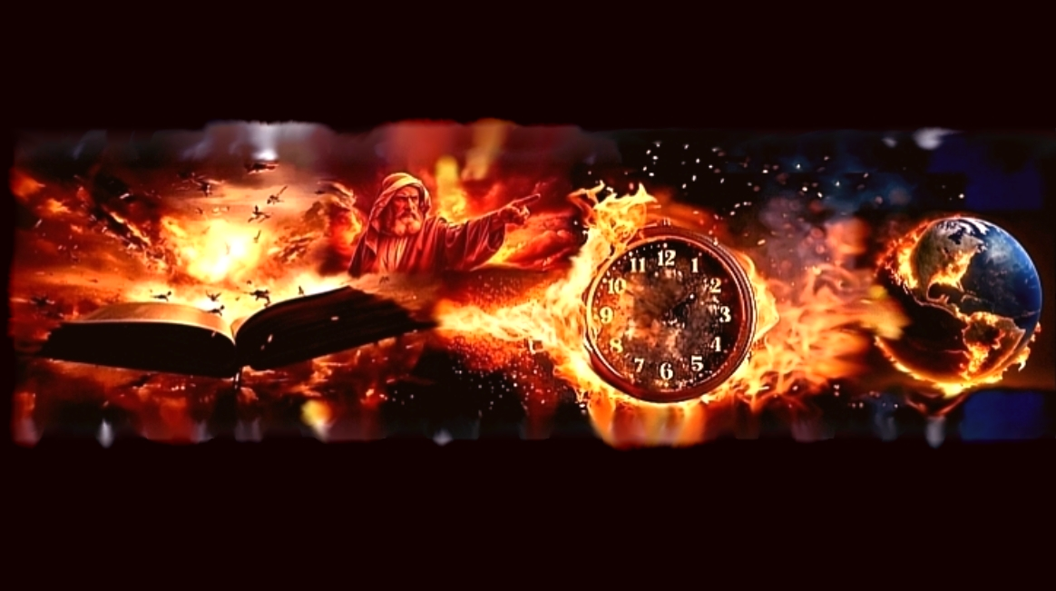
  “Esperanza y Juicios”
Lo que vamos a ver ahora son las últimas cuatro de las 16 doctrinas fundamentales de las Asambleas de Dios:
La Esperanza Bienaventurada
El Reino Milenario de Cristo
El Juicio Final
Cielo Nuevo y Tierra Nueva
  “Los Tiempos Finales”
Notes:
3

Slide 4
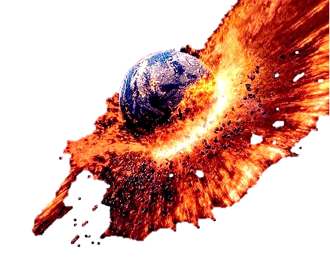
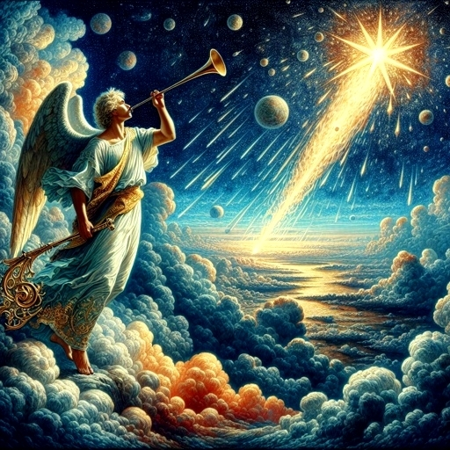
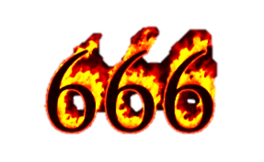
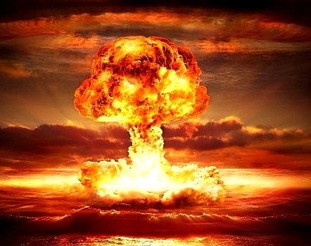
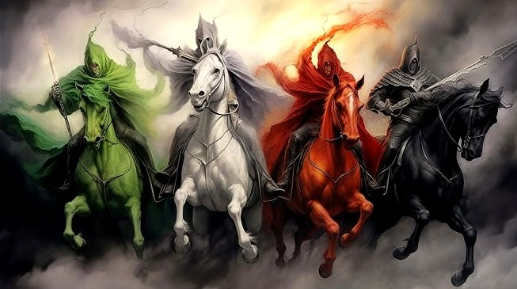

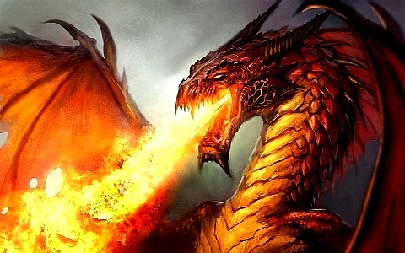
  “Esperanza y Juicios”
Ahora todos están pensando:
"¡Genial!"
La Esperanza Bienaventurada
El Reino Milenario de Cristo
El Juicio Final
Cielo Nuevo y Tierra Nueva
  “Los Tiempos Finales”
Notes:
4

Slide 5
  “Esperanza y Juicios”
No. Sería imposible cubrir todo eso en apenas 2 horas.
El estudio básico de los tiempos finales es alrededor de 20 horas, … y tampoco es el propósito de lo que estamos viendo hoy.
La Esperanza Bienaventurada
El Reino Milenario de Cristo
El Juicio Final
Cielo Nuevo y Tierra Nueva
Notes:
5

Slide 6

  “Esperanza y Juicios”
En realidad, lo que estos cuatro tienen en común no es tanto el fin de los tiempos (aunque sea cierto).
Lo que sí tienen en común es...
Jesús
La Esperanza Bienaventurada
El Reino Milenario de Cristo
El Juicio Final
Cielo Nuevo y Tierra Nueva
La Esperanza Bienaventurada - La segunda venida de Jesús
El Reino Milenario de Cristo - Jesús reina en la tierra
El Juicio Final - Jesús, el juez justo
Cielo Nuevo y Tierra Nueva - La eternidad con Jesús
Notes:
6

Slide 7
  “Esperanza y Juicios”
Incluso, ocurre lo mismo con Apocalipsis: el punto central del libro no es bestias, jinetes, fuego, azufre, trompetas, relámpagos, y destrucción.
El punto central de Apocalipsis es:
Jesús
La Esperanza Bienaventurada - La segunda venida de Jesús
El Reino Milenario de Cristo - Jesús reina en la tierra
El Juicio Final - Jesús, el juez justo
Cielo Nuevo y Tierra Nueva - La eternidad con Jesús
Notes:
7

Slide 8
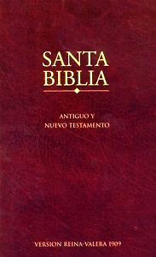
  “Esperanza y Juicios”
Igual con la Biblia entera: el punto central de toda la Biblia, literalmente desde el primer versículo hasta el último, es:
Jesús
La Esperanza Bienaventurada - La segunda venida de Jesús
El Reino Milenario de Cristo - Jesús reina en la tierra
El Juicio Final - Jesús, el juez justo
Cielo Nuevo y Tierra Nueva - La eternidad con Jesús
Entonces: ¡adivinen de qué vamos a hablar durante las próximas dos horas!
Notes:
8

Slide 9
  “Esperanza y Juicios”
La Palabra de Dios, y lo que revela referente el autor de nuestra salvación.
Y lo que Jesús hará por nosotros, al final de los tiempos.
Jesús
La Esperanza Bienaventurada - La segunda venida de Jesús
El Reino Milenario de Cristo - Jesús reina en la tierra
El Juicio Final - Jesús, el juez justo
Cielo Nuevo y Tierra Nueva - La eternidad con Jesús
Entonces: ¡adivinen de qué vamos a hablar durante las próximas dos horas!
Notes:
9

Slide 10
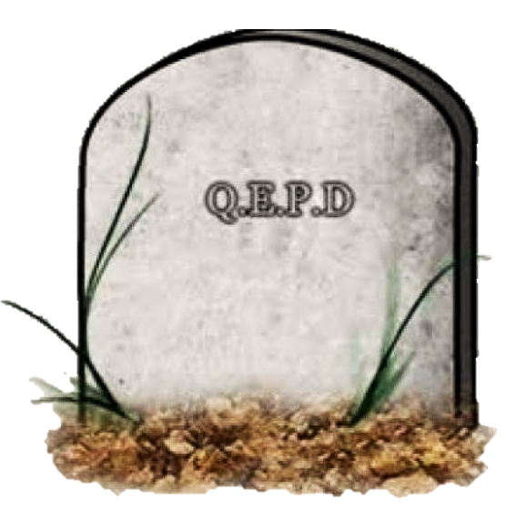
  “Esperanza y Juicios”
Pero hay algo más que todos estos tienen en común, y probablemente no te va a gustar nada. Para experimentar cualquiera de estos 4 (o todos), primero...
… ¡ tienes que estar muerto !
La Esperanza Bienaventurada - La segunda venida de Jesús
El Reino Milenario de Cristo - Jesús reina en la tierra
El Juicio Final - Jesús, el juez justo
Cielo Nuevo y Tierra Nueva - La eternidad con Jesús
Notes:
10

Slide 11
  “Esperanza y Juicios”
Con tu cuerpo actual, no podrás acompañar a Jesús cuando venga. No podrás reinar con él, ni pasar por el juicio que te toca, ni ir al cielo para la eternidad, con el cuerpo que tienes actualmente.
Tu cuerpo actual debe morir primero.
La Esperanza Bienaventurada - La segunda venida de Jesús
El Reino Milenario de Cristo - Jesús reina en la tierra
El Juicio Final - Jesús, el juez justo
Cielo Nuevo y Tierra Nueva - La eternidad con Jesús
Notes:
11

Slide 12
  “Esperanza y Juicios”
Entonces, ya que debe morir para experimentar cualquiera de estas cosas, abordemos ese tema primero...
¿Qué pasa si mueres hoy, antes de que suceda nada de esto?
¿A dónde irías?
La Esperanza Bienaventurada - La segunda venida de Jesús
El Reino Milenario de Cristo - Jesús reina en la tierra
El Juicio Final - Jesús, el juez justo
Cielo Nuevo y Tierra Nueva - La eternidad con Jesús
Notes:
12

Slide 13
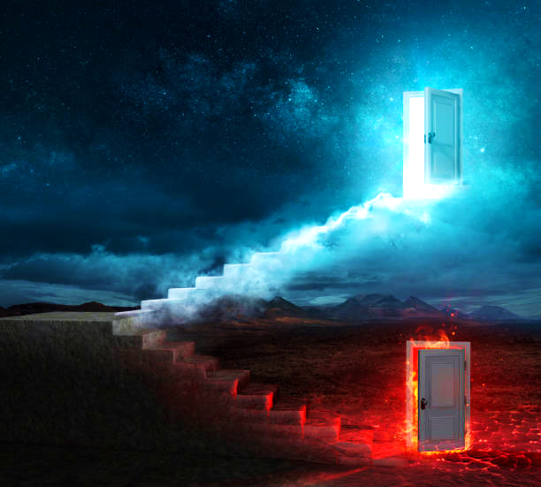

  “Esperanza y Juicios”
¡Manos arriba!
Si crees que irías inmediatamente a uno de estos dos lugares si murieras ahora mismo.
Cielo, o infierno.
La Esperanza Bienaventurada - La segunda venida de Jesús
El Reino Milenario de Cristo - Jesús reina en la tierra
El Juicio Final - Jesús, el juez justo
Cielo Nuevo y Tierra Nueva - La eternidad con Jesús
Notes:
13

Slide 14
  “Esperanza y Juicios”
¡No puedes ir a ninguno de esos dos lugares, porque todavía no existen!
El cielo final y definitivo donde pasaremos la eternidad, no aparece en escena hasta el penúltimo capítulo de Apocalipsis.
¿No me crees?
Apocalipsis 21:1
La Esperanza Bienaventurada - La segunda venida de Jesús
El Reino Milenario de Cristo - Jesús reina en la tierra
El Juicio Final - Jesús, el juez justo
Cielo Nuevo y Tierra Nueva - La eternidad con Jesús
La Esperanza Bienaventurada - La segunda venida de Jesús
El Reino Milenario de Cristo - Jesús reina en la tierra
El Juicio Final - Jesús, el juez justo
Cielo Nuevo y Tierra Nueva - La eternidad con Jesús
Notes:
14

Slide 15
  “Esperanza y Juicios”
¡No puedes ir a ninguno de esos dos lugares, porque todavía no existen!
Y el infierno final no aparece en escena hasta sólo un capítulo antes, en el juicio final del Gran Trono Blanco.
¿No me crees?
Apocalipsis 20:10,11,15
La Esperanza Bienaventurada - La segunda venida de Jesús
El Reino Milenario de Cristo - Jesús reina en la tierra
El Juicio Final - Jesús, el juez justo
Cielo Nuevo y Tierra Nueva - La eternidad con Jesús
La Esperanza Bienaventurada - La segunda venida de Jesús
El Reino Milenario de Cristo - Jesús reina en la tierra
El Juicio Final - Jesús, el juez justo
Cielo Nuevo y Tierra Nueva - La eternidad con Jesús
Notes:
15

Slide 16
  “Esperanza y Juicios”
Entonces, si todavía no podemos ir al cielo o al infierno final... ¿A dónde vamos?
La pista clave está en Lucas 23 . . .
La Esperanza Bienaventurada - La segunda venida de Jesús
El Reino Milenario de Cristo - Jesús reina en la tierra
El Juicio Final - Jesús, el juez justo
Cielo Nuevo y Tierra Nueva - La eternidad con Jesús
Notes:
16

Slide 17
  “Esperanza y Juicios”
Uno de los criminales allí colgados empezó a insultarlo: “¿No eres tú el Cristo? ¡Sálvate a ti mismo y a nosotros!”
Pero el otro criminal lo reprendió: “¿Ni siquiera temor de Dios tienes, aunque sufres la misma condena? En nuestro caso, el castigo es justo, pues sufrimos lo que merecen nuestros delitos; éste, en cambio, no ha hecho nada malo”…
Lucas 23:39-43
Notes:
17

Slide 18
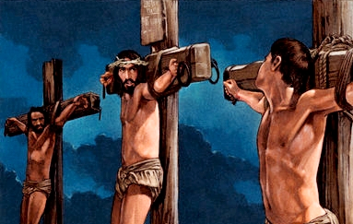
  “Esperanza y Juicios”
Luego dijo: “Jesús, acuérdate de mí cuando vengas en tu reino.”
Luego dijo: “Jesús, acuérdate de mí cuando vengas en tu reino.”
Jesús le dijo “Te aseguro que hoy estarás conmigo en el Paraíso”.
Luego dijo: “Jesús, acuérdate de mí cuando vengas en tu reino.”
Jesús le dijo “Te aseguro que hoy estarás conmigo en el Paraíso”.
Lucas 23:39-43
Notes:
18

Slide 19
  “Esperanza y Juicios”
Hay dos puntos clave aquí:
1) Jesús y el criminal iban a otro lugar ese mismo día: “hoy”
2) El otro lugar tiene un nombre: “Paraíso”
Jesús le dijo “Te aseguro que hoy estarás conmigo en el Paraíso”.
Jesús le dijo “Te aseguro que hoy estarás conmigo en el Paraíso”.
Jesús le dijo “Te aseguro que hoy estarás conmigo en el Paraíso”.
Notes:
19

Slide 20
  “Esperanza y Juicios”
Jesús no le dice al hombre: “Bueno, dormirás en el polvo de la tierra por unos miles de años, luego te despertaré para el juicio final, y de allí te llevo al cielo”.
En cambio, dice: “estarás conmigo HOY”.
Jesús le dijo “Te aseguro que hoy estarás conmigo en el Paraíso”.
Notes:
20

Slide 21
  “Esperanza y Juicios”
Y el lugar donde Jesús se encontrará con el hombre ‘hoy’ no es el cielo final, ni el infierno, ni ningún otro lado.
Es “Paraíso".
Jesús le dijo “Te aseguro que hoy estarás conmigo en el Paraíso”.
Paraíso
Notes:
21

Slide 22
  “Esperanza y Juicios”
Entonces, ¿dónde se encuentra este lugar llamado "paraíso"?
La palabra “paraíso” ocurre solamente tres veces en toda la Biblia:
Paraíso
Aquí (Lucas 23).
En 2 Corintios 12 : Pablo menciona una visión que tuvo de un lugar que él llama “cielo” y también “paraíso”.
En Apocalipsis 2:7 : Jesús menciona que el “árbol de la vida” está actualmente en “el paraíso de Dios”.
Notes:
22

Slide 23
  “Esperanza y Juicios”
Entonces, ¿dónde se encuentra este lugar llamado "paraíso"?
Pablo dice que este “paraíso” es el cielo, y Jesús dice que es el “cielo de Dios”.
Por ende: El criminal iba directo a este “cielo de Dios” llamado “paraíso”, e iba a llegar el mismo día que murió, junto con Jesús... “hoy”.
Conclusión: Después de la crucifixión, el destino de las personas salvas que mueren, es “Paraíso”… que NO es el cielo final.
Paraíso
Notes:
23

Slide 24
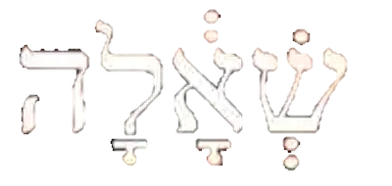

  “Esperanza y Juicios”
Pero… ¿a dónde van los que no son salvos?
Ya sabemos que no pueden ir al infierno, porque aún no existe. Entonces, ¿adónde van?
Van al mismo lugar al que siempre han ido, desde el principio de los tiempos:
"Seol" en hebreo (Antiguo Testamento)
"Hades" en griego (Nuevo Testamento)
En ambos casos, la palabra significa exactamente lo mismo:
"El lugar de los muertos".
¡OJO! Algunas Biblias las traducen como "infierno", “fosa” o “tumba”, lo cual no es correcto (lo veremos más adelante).
Las mejores Biblias lo dejan como “Seol" y "Hades“.
Notes:
24

Slide 25
  “Esperanza y Juicios”
No hay tiempo ahora para entrar en todos los detalles, pero las Escrituras dejan muy claro que los inconversos que mueren hoy en día van al Hades, y los creyentes van al Paraíso.
Obviamente, ¡no son sus cuerpos los que van al Hades o Paraíso! Sus cuerpos van a la tumba, donde poco a poco se convierten en "el polvo del que fueron hechos".
Lo que va a Hades o Paraíso, no es el cuerpo, sin el alma.
Notes:
25

Slide 26
  “Esperanza y Juicios”
Tu cuerpo no eres “tú”. Tampoco tu espíritu.
Tu alma... ¡eres TÚ!
Tu alma es tu personalidad: quien eres.
Con tu alma piensas, razonas, consideras, recuerdas, y te preguntas. Experimentas emociones como felicidad, amor, tristeza, ira, alivio y compasión. Y eres capaz de aprender, recordar, resolver, elegir, y tomar decisiones. Todo eso es tu alma: tu esencia. Tu “tú”.
Al momento de morir, tu cuerpo físico se va a la tumba, el espíritu que dio vida al cuerpo regresa a Dios, y tu ALMA (o sea: TU) va o al Hades, o al Paraíso
Incluso en el Antiguo Testamento esto se entendía claramente:
Notes:
26

Slide 27
  “Esperanza y Juicios”
... pues el hombre se encamina al hogar eterno y rondan ya en la calle los que lloran su muerte.
(v7) Volverá entonces el polvo a la tierra, como antes fue y el espíritu volverá a Dios, que es quien lo dio.
... pues el hombre se encamina al hogar eterno y rondan ya en la calle los que lloran su muerte.
(v7) Volverá entonces el polvo a la tierra, como antes fue y el espíritu volverá a Dios, que es quien lo dio.
... pues el hombre se encamina al hogar eterno y rondan ya en la calle los que lloran su muerte.
(v7) Volverá entonces el polvo a la tierra, como antes fue y el espíritu volverá a Dios, que es quien lo dio.
... pues el hombre se encamina al hogar eterno y rondan ya en la calle los que lloran su muerte.
(v7) Volverá entonces el polvo a la tierra, como antes fue y el espíritu volverá a Dios, que es quien lo dio.
Eclesiastés 12:5,7
O sea: El cuerpo a la tumba, el espíritu a Dios, y el alma al “hogar eterno”: O Hades, o Paraíso.
O sea: El cuerpo a la tumba, el espíritu a Dios, y el alma al “hogar eterno”: O Hades, o Paraíso.
O sea: El cuerpo a la tumba, el espíritu a Dios, y el alma al “hogar eterno”: O Hades, o Paraíso.
O sea: El cuerpo a la tumba, el espíritu a Dios, y el alma al “hogar eterno”: O Hades, o Paraíso.
Pero…. ¿Qué están haciendo todas esas almas en Hades y Paraíso?
Notes:
27

Slide 28
  “Esperanza y Juicios”
Algunos creen que las almas duermen, otros que están completamente muertos, otros que se trata de algún tipo de “coma”, ¡y otras más que ni siquiera existen!
¡Pero Jesús dice otra cosa!
En un momento, Jesús tuvo que corregir a algunos líderes religiosos de su época, quienes tenían un serio malentendido sobre lo que les sucede a las almas cuando el cuerpo muere:
Pero…. ¿Qué están haciendo todas esas almas en Hades y Paraíso?
Notes:
28

Slide 29
  “Esperanza y Juicios”
“Y en cuanto a si los muertos vuelven a vivir, ustedes pueden leer en el libro de Moisés la historia de la zarza.
Allí, Dios le dijo a Moisés: ‘Yo soy el Dios de Abraham, el Dios de Isaac, y el Dios de Jacob.’
Por tanto, Dios no es Dios de muertos, sino de vivos, pues para Dios todos ellos están vivos.
¡Qué equivocados están ustedes!”
Marcos 12:26-27
(TLA)
Aquí, Jesús destaca el hecho de que, aunque Abraham, Isaac y Jacob ya habían muerto cientos de años antes, Dios dijo a Moisés “Yo SOY Dios de ellos”, en el tiempo presente. Habían muerto, pero “todos ellos están vivos”, según Jesús.
No dormidos. No en coma: Vivos.
Notes:
29

Slide 30
  “Esperanza y Juicios”
Hay muchos otros textos y eventos en la Biblia que indican lo mismo: las almas en Hades y en Paraíso, están vivas y conscientes, muy conscientes de lo que está pasando en el universo, pero no tenemos tiempo para entrar en eso ahora.
(Tarea para la casa: leer Lucas 16:19-21, y toma en cuenta que NO es una parábola: es una historia real, contado por Jesús mismo).
Notes:
30

Slide 31
  “Esperanza y Juicios”
“La Esperanza Bienaventurada”
Con eso, ya tenemos la base para entender las 4 doctrinas.
Entonces… ¡vamos al grano!
¿Qué pasará con esas almas en el Paraíso, en los tiempos finales?
Y … ¿Qué es esta primera doctrina, con el curioso título…
Notes:
31

Slide 32

  “Esperanza y Juicios”
“La Esperanza Bienaventurada”
Según la definición de las AD:
“La esperanza inminente y bienaventurada de la Iglesia, es la resurrección de los que han muerto en Cristo, y su arrebatamiento junto con los que estén vivos, en la segunda venida del Señor”.
“La esperanza inminente y bienaventurada de la Iglesia, es la resurrección de los que han muerto en Cristo, y su arrebatamiento junto con los que estén vivos, en la segunda venida del Señor”.
¡La segunda venida de Jesús! Pero hay algo extraño aquí:
“¿¿¿QUÉ??? ¿‘Resurrección de los muertos en cristo’?
¡Están hablando como si nuestros cuerpos descompuestos en ‘polvo’ van a vivir de nuevo y salir caminando de las tumbas!”
¡Exacto!
¡Correcto!
¡Así es!
Tal cual.
Notes:
32

Slide 33
  “Esperanza y Juicios”
“La Esperanza Bienaventurada”
“La esperanza inminente y bienaventurada de la Iglesia, es la resurrección de los que han muerto en Cristo, y su arrebatamiento junto con los que estén vivos, en la segunda venida del Señor”.
Suena raro, pero es el punto clave para entender muchos “misterios” y “contradicciones” en la Biblia, referente a la muerte, la resurrección, el cielo, el infierno, el juicio final, y la vida eterna.
¡Y todo es Bíblico!
Notes:
33

Slide 34
  “Esperanza y Juicios”
“La Esperanza Bienaventurada”
“La esperanza inminente y bienaventurada de la Iglesia, es la resurrección de los que han muerto en Cristo, y su arrebatamiento junto con los que estén vivos, en la segunda venida del Señor”.
Antes de continuar, quiero dejar algo muy claro:
¡No crea lo que yo te estoy contando!
Más bien, crea lo que la Biblia te está contando.
Yo solo estoy aquí para señalar y presentar en orden las partes necesarias de la Biblia; no para decirte qué creer.
Deja que la Biblia hable…. Porque es la Palabra de Dios.
Notes:
34

Slide 35
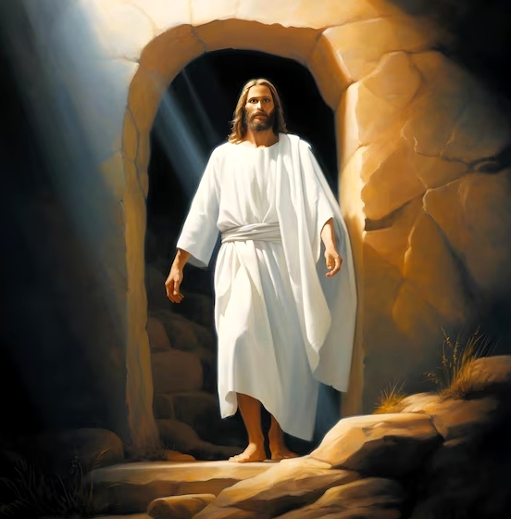
  “Esperanza y Juicios”
“La Esperanza Bienaventurada”
“La esperanza inminente y bienaventurada de la Iglesia, es la resurrección de los que han muerto en Cristo, y su arrebatamiento junto con los que estén vivos, en la segunda venida del Señor”.
Entonces, nuestra “esperanza bienaventurada” en Cristo es precisamente esta: que él nos resucitará de entre los muertos, tal como prometió.
Incluyendo resucitar nuestros cuerpos físicos de la tumba.
¡Tal como él mismo hizo!
Jesús salió de su tumba caminando: así haremos nosotros también.
Notes:
35

Slide 36
  “Esperanza y Juicios”
“La Esperanza Bienaventurada”
Pero alguien podría preguntar: "¿Cómo resucitarán los muertos? ¿Qué clase de cuerpos tendrán?".
¡Qué pregunta tan tonta!
Cuando pones una semilla en la tierra, esta no crece y llega a ser una planta a menos que muera primero; y lo que pones en el suelo no es la planta que crecerá sino tan solo una simple semilla de trigo o de lo que estés sembrando.
Luego Dios le da el cuerpo nuevo que él quiere que tenga. De cada clase de semilla crece una planta diferente.
1 Corintios 15:35..
Notes:
36

Slide 37
  “Esperanza y Juicios”
“La Esperanza Bienaventurada”
Lo mismo sucede con la resurrección de los muertos.
Cuando morimos, nuestros cuerpos terrenales son plantados en la tierra, pero serán resucitados para que vivan por siempre.
Lo mismo sucede con la resurrección de los muertos.
Cuando morimos, nuestros cuerpos terrenales son plantados en la tierra, pero serán resucitados para que vivan por siempre.
1 Corintios 15:35..
Notes:
37

Slide 38
  “Esperanza y Juicios”
“La Esperanza Bienaventurada”
Lo mismo sucede con la resurrección de los muertos.
Cuando morimos, nuestros cuerpos terrenales son plantados en la tierra, pero serán resucitados para que vivan por siempre.
Lo que se siembra en corrupción resucita en incorrupción; lo que se siembra en oprobio resucita en gloria; lo que se siembra en debilidad resucita en poder; se siembra un cuerpo natural, resucita un cuerpo espiritual.
Pues, así como hay cuerpos naturales, también hay cuerpos espirituales.
1 Corintios 15:35..
Notes:
38

Slide 39
  “Esperanza y Juicios”
“La Esperanza Bienaventurada”
Lo que les digo, amados hermanos, es que nuestros cuerpos físicos no pueden heredar el reino de Dios.
Estos cuerpos que mueren no pueden heredar lo que durará para siempre.
Pero permítanme revelarles un secreto maravilloso. ¡No todos moriremos, pero todos seremos transformados!
Sucederá en un instante, en un abrir y cerrar de ojos, cuando se toque la trompeta final.
Pues, cuando suene la trompeta, los que hayan muerto resucitarán para vivir por siempre.
1 Corintios 15:35..
Notes:
39

Slide 40
  “Esperanza y Juicios”
“La Esperanza Bienaventurada”
Y nosotros, los que estemos vivos, también seremos transformados.
Pues nuestros cuerpos mortales tienen que ser transformados en cuerpos que nunca morirán; nuestros cuerpos mortales deben ser transformados en cuerpos inmortales.
Y nosotros, los que estemos vivos, también seremos transformados.
Pues nuestros cuerpos mortales tienen que ser transformados en cuerpos que nunca morirán; nuestros cuerpos mortales deben ser transformados en cuerpos inmortales.
1 Corintios 15:35..
Notes:
40

Slide 41
  “Esperanza y Juicios”
“La Esperanza Bienaventurada”
¡Clarísimo!
En algún momento del futuro no muy distante, nuestros cuerpos muertos (“polvo”), van a resucitar, se reunirán con nuestras almas (“nosotros”), y serán convertidos en cuerpos “inmortales”.
O sea, sin duda alguna, en tal momento (“cuando se toque la trompeta final” V52), para todos los cristianos, tanto los muertos como los que están vivos, nuestras almas volverán de Paraíso para juntarse nuevamente con nuestros cuerpos resucitados, y los cuerpos serán “glorificados”: convertidos en cuerpos inmortales.
Notes:
41

Slide 42

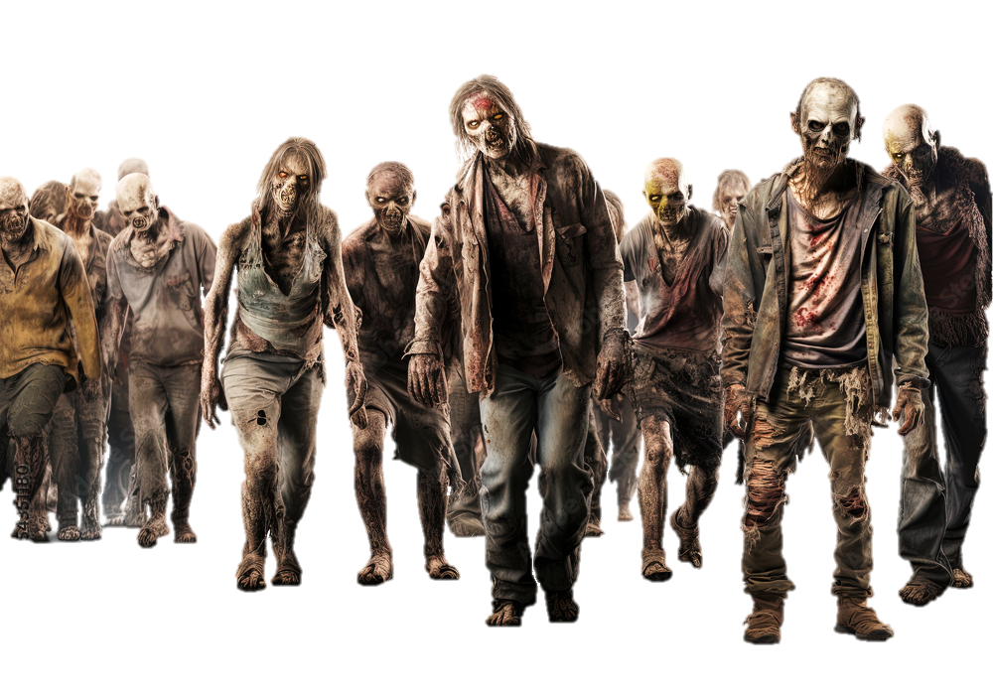
  “Esperanza y Juicios”
“La Esperanza Bienaventurada”
¡Ojo! Al oír esto, algunas personas se equivocan totalmente, y se imaginan algo como ...
Nada! Que! Ver!
¡NO nos convertimos en zombis!
Tampoco nos quedamos en la Tierra, deambulando y turisteando por todas partes...
Tenemos mejores cosas que hacer y mejores lugares donde estar.
La Biblia explica muy claramente cómo funciona todo esto…
Notes:
42

Slide 43
  “Esperanza y Juicios”
“La Esperanza Bienaventurada”
1 Tesalonicenses 4:13-17
Hermanos, no queremos que ignoren lo que va a pasar con los que ya han muerto, para que no se entristezcan como esos otros que no tienen esperanza.
¿Acaso no creemos que Jesús murió y resucitó? Así también Dios resucitará con Jesús a los que han muerto en unión con él.
Conforme a lo dicho por el Señor, afirmamos que nosotros, los que estemos vivos y hayamos quedado hasta la venida del Señor, de ninguna manera nos adelantaremos a los que hayan muerto.
Notes:
43

Slide 44
  “Esperanza y Juicios”
“La Esperanza Bienaventurada”
El Señor mismo descenderá del cielo con voz de mando, con voz de arcángel y con trompeta de Dios, y los muertos en Cristo resucitarán primero.
Luego los que estemos vivos, los que hayamos quedado, seremos arrebatados junto con ellos en las nubes para encontrarnos con el Señor en el aire.
Y así estaremos con el Señor para siempre.
El Señor mismo descenderá del cielo con voz de mando, con voz de arcángel y con trompeta de Dios, y los muertos en Cristo resucitarán primero.
Luego los que estemos vivos, los que hayamos quedado, seremos arrebatados junto con ellos en las nubes para encontrarnos con el Señor en el aire.
Y así estaremos con el Señor para siempre.
1 Tesalonicenses 4:13-17
Notes:
44

Slide 45
  “Esperanza y Juicios”
“La Esperanza Bienaventurada”
Este evento increíble se llama el “arrebatamiento”, o también el “rapto”.
Ocurre como parte de la segunda venida de Cristo, que sucede en dos etapas: esta es la primera etapa.
(La segunda etapa viene al final de la Gran Tribulación, justo antes del Mileno...)
Notes:
45

Slide 46

  “Esperanza y Juicios”
“La Esperanza Bienaventurada”
Resumen: Jesús descenderá del cielo con todas las almas de todos los cristianos que han muerto hasta ese momento.
Sus cuerpos mortales originales van a resucitar de las tumbas, serán convertidos en cuerpos inmortales, se juntarán con las almas, y subirán en el aire.
Los cristianos que estamos vivos todavía en ese momento, simplemente seremos subidos en el aire, y nuestros cuerpos mortales también se convertirán en cuerpos inmortales. (Ver: Lucas 21:25-28).
Y todos iremos al Paraíso, con nuestros cuerpos glorificados, inmortales.
Notes:
46

Slide 47
  “Esperanza y Juicios”
“El Reino Milenario de Cristo”
Y luego … ¿qué?
¿Qué sucede después del rapto?
Para nuestros propósitos hoy, el próximo paso es:
Pero en realidad, antes de llegar a eso, suceden varias cosas que, desafortunadamente, no tenemos tiempo para ver en detalle hoy.
Como mencioné al principio de esta sesión, simplemente no es posible explicar todos los detalles de los Tiempos Finales en solo dos horas.

Slide 48

  “Esperanza y Juicios”
“El Reino Milenario de Cristo”
Así que, solo les daré una breve “línea de tiempo” de todo lo que sucederá, basada completamente en las Escrituras, y una descripción MUY breve de cada evento, pero sin entrar en el fascinante contexto bíblico de cómo se construyó tal línea de tiempo.
Podría ser útil tener tu cámara lista, para tomar una foto de la línea de tiempo, para que la tengas como referencia futura..

Slide 49
  “Esperanza y Juicios”
Segunda venida de Cristo (caballo blanco)
“El Milenio”:
Mil años de paz, reinando con Cristo
Fin del ‘tiempo’
Cielo nuevo
- Tierra nueva
Antiguo Testamento
Terminado
Tiempos de
Jesús
Batalla de Armagedón
Juicio del
trono blanco
Pacto de
7 años
Batalla de Gog y Magog
+/-430
1
33
HOY
a.c
a.c
d.c
Reconstrucción del Templo
Eternidad
“Tribulación”
Satanás: liberado del abismo
Satanás: encadenado en el abismo
Satanás: al infierno

Slide 50
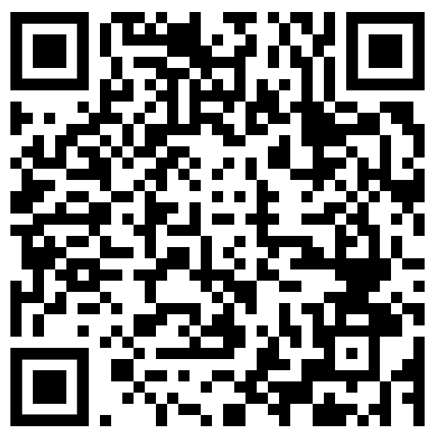
  “Esperanza y Juicios”
Si quieres todos los detalles jugosos, hay un estudio en YouTube:
Es una serie de 13 videos (60-90 minutos c/u), que profundiza en las escrituras, las profecías, la lógica, etc., terminando con el desarrollo de esta línea de tiempo.
“Profecía y Los Tiempos Finales”
Además hay una página web:
i-ccc.cl / Tiempos
Con los mismos videos, y también con todos los PowerPoint.
https://www.youtube.com/playlist?list=PLhUFe1a8lcNck5V6XG--gFOJ0MQ8YXwCV

Slide 51
  “Esperanza y Juicios”
“El Milenio”:
Mil años de paz, reinando con Cristo
Segunda venida de Cristo (caballo blanco)
“El Milenio”:
Mil años de paz, reinando con Cristo
Fin del ‘tiempo’
Cielo nuevo
- Tierra nueva
Antiguo Testamento
Terminado
Tiempos de
Jesús
Batalla de Armagedón
Juicio del
trono blanco
Pacto de
7 años
Batalla de Gog y Magog
+/-430
1
33
HOY
a.c
a.c
d.c
Reconstrucción del Templo
Eternidad
“Tribulación”
Satanás: liberado del abismo
Satanás: encadenado en el abismo
Satanás: al infierno

Slide 52
  “Esperanza y Juicios”
“El Reino Milenario de Cristo”
Mucho tiempo después del rapto, e inmediatamente después de la batalla de Armagedón, viene un período de mil años en el que Jesús estará reinando en la Tierra... ¡y nosotros estaremos reinando con Él!
Pero esa breve descripción no ofrece la visión completa, por lo que quizá necesitemos “rebobinar la película” un poco…
¿ … Break ... ?

Slide 53

  “Esperanza y Juicios”
“El Reino Milenario de Cristo”
Para el trasfondo de este “reino milenario”, necesitamos ver primero algo de:
...que ocurre justo antes del milenio.
Y en realidad Armagedón no es lo que la mayoría de la gente piensa que es... (generalmente porque no han estudio bien su Biblia).
De hecho, necesitamos dar otro paso aún más atrás, para tener la vista completa. Tenemos que comenzar con la …

Slide 54
  “Esperanza y Juicios”
“El Reino Milenario de Cristo”
¡Pero ya nos hablaste de la "segunda venida", con lo del rapto!
¿Ahora lo vas a contar otra vez?
No. Porque la "segunda venida" ocurre en dos partes.
De hecho, ¡el rapto realmente no es la segunda venida!
Porque Jesús no llega a la Tierra en el rapto: simplemente nos encuentra en las nubes.

Slide 55
  “Esperanza y Juicios”
“El Reino Milenario de Cristo”
Zacarías
¡Pero ya nos hablaste de la "segunda venida", con lo del rapto!
¿Ahora lo vas a contar otra vez?
Para entender esto plenamente, hay un punto clave referente a la verdadera segunda venida, profetizada hace miles de años, en el Antiguo Testamento, por...

Slide 56
  “Esperanza y Juicios”
“El Reino Milenario de Cristo”
“En aquel día sus pies estarán en el monte de los Olivos que se encuentra al este de Jerusalén. El monte de los Olivos se partirá en dos de este a oeste, formará un gran valle, con una mitad del monte desplazándose al norte y la otra mitad al sur.”
Zacarías 14:4
Zacarías
Por lo tanto, para la verdadera segunda venida, los pies de Jesús están sobre la tierra, y eso no ocurrió con el rapto: (1 Tes. 4:17 “…para encontrarnos con el Señor en el aire”)

Slide 57
  “Esperanza y Juicios”
“El Reino Milenario de Cristo”
Así que, el rapto no es la segunda venida. Ocurre antes.
En el rapto, Jesús nos recibe en el aire.
En la verdadera segunda venida, sus pies están firmemente plantados en la tierra, según Zacarías 14. (Y viene con otro propósito.)
Por lo tanto, para la verdadera segunda venida, los pies de Jesús están sobre la tierra, y eso no ocurrió con el rapto: (1 Tes. 4:17 “…para encontrarnos con el Señor en el aire”)

Slide 58
  “Esperanza y Juicios”
“El Reino Milenario de Cristo”
Así que, el rapto no es la segunda venida. Ocurre antes.
En el rapto, Jesús nos recibe en el aire.
En la verdadera segunda venida, sus pies están firmemente plantados en la tierra, según Zacarías 14. (Y viene con otro propósito.)
Pero ¿cuál es el contexto de Zacarías 14? ¿De qué se trata?
¡Tarea para casa! Lea el capítulo 14 completo de Zacarías.
No tenemos tiempo de leerlo todo ahora, pero aquí hay algunas partes para tener una idea general...

Slide 59
  “Esperanza y Juicios”
“El Reino Milenario de Cristo”
(v1) "¡Jerusalén! Viene el día del Señor cuando tus despojos serán repartidos en tus propias calles. Movilizaré a todas las naciones para que peleen contra ti.
(v3) Entonces saldrá el Señor y peleará contra aquellas naciones, como cuando pelea en el día de la batalla.
(v5b) Entonces vendrá el Señor mi Dios acompañado de todos los santos.
(v6) En aquel día no habrá luz ni hará frío. Será un día excepcional que solo el Señor conoce: no tendrá día ni noche, pues, cuando llegue la noche, seguirá alumbrando la luz.
Zacarías 14
Zacarías

Slide 60
  “Esperanza y Juicios”
“El Reino Milenario de Cristo”
(v9) El Señor será rey sobre toda la tierra. En aquel día el Señor será el único Dios y su nombre será el único nombre.
(v10b) ...Jerusalén se levantará y permanecerá en su lugar,
(v11a) Jerusalén volverá a ser habitada, estará segura y nunca más será destruida.
Zacarías 14
Zacarías
Hmmm… ¿Una gran batalla que involucra a todo el mundo contra Israel? ¿Con Jesús liderando todo el ejército del cielo, que incluye a los santos?
A lo mejor se trata de…

Slide 61
  “Esperanza y Juicios”
“El Reino Milenario de Cristo”
Efectivamente.
Zacarías 14 es una profecía referente a la batalla de Armagedón, escrito unos 500 años antes de los tiempos de Jesús.
Incluye también el detalle de la segunda venida de Jesús, con sus pies puestos en la tierra, en el monte de los olivos.
Pero… no identifica el lugar de esta batalla final.

Slide 62
  “Esperanza y Juicios”
“El Reino Milenario de Cristo”
Si todos los ejércitos del mundo se van a reunir en este campo de batalla, ¡tiene que ser un lugar enorme! Cientos de kilómetros cuadrados. No hay ningún lugar en Jerusalén así, ¡ni menos en el monte de los Olivos!
… y Zacarías no da mayores detalles.
¿A lo mejor hay otro libro en la Biblia que hable de esta batalla, para confirmar la ubicación?

Slide 63
  “Esperanza y Juicios”
“El Reino Milenario de Cristo”
“El sexto ángel derramó su copa sobre el gran río Éufrates y se secaron sus aguas para abrir paso a los reyes del oriente. Y vi salir de la boca del dragón, de la boca de la bestia y de la boca del falso profeta tres espíritus malignos que parecían ranas. Son espíritus de demonios que hacen señales y que salen a reunir a los reyes del mundo entero para la batalla del gran día del Dios Todopoderoso.
"¡Cuidado! ¡Vengo como un ladrón! Dichoso el que se mantenga despierto, con su ropa a la mano, no sea que ande desnudo y sufra vergüenza por su desnudez".
Entonces los espíritus de los demonios reunieron a los reyes en el lugar que en hebreo se llama Armagedón.
Apocalipsis 16:12-16
Armagedón

Slide 64
  “Esperanza y Juicios”
“El Reino Milenario de Cristo”
Claramente, es la misma batalla de todos los ejércitos de la Tierra, unidos en un solo lugar, para atacar a Israel.
Según v16, los demonios “... reunieron a los reyes en el lugar que en hebreo se llama Armagedón.”
OK ... ¿dónde está este lugar llamado “Armagedón” en hebreo?
Armagedón

Slide 65
  “Esperanza y Juicios”
“El Reino Milenario de Cristo”
En realidad, ¡no existe tal lugar!
Se menciona sólo una vez en toda la Biblia: aquí en Apocalipsis 16:16. ¡Es la primera y única vez que aparece esta palabra en la Biblia entera!
Este versículo dice que es un nombre hebreo, por lo que deberíamos encontrarlo en el Antiguo Testamento, pero en realidad el AT no menciona ningún lugar con ese nombre.
No hay ningún lugar con ese nombre en Israel, ni en aquel entonces ni hoy.
Armagedón

Slide 66
  “Esperanza y Juicios”
“El Reino Milenario de Cristo”
¡Hay un error en la Biblia entonces!
En realidad: No. No hay error.
Resulta que “Armagedón” no es hebreo como tal, sino más bien un equivalente fonético en griego, del nombre hebreo.
Por ende, no encontrarás a “Armagedón” en ningún mapa, ni tampoco en otra parte de la Biblia.
Armagedón

Slide 67
  “Esperanza y Juicios”
“El Reino Milenario de Cristo”
Sin embargo, existe un grupo de colinas que, en conjunto se llaman los
porque el cerro más importantes se llama
“Har-Megiddon”
“Har-Megiddo.
Significado: “La colina del batallón”.

Slide 68
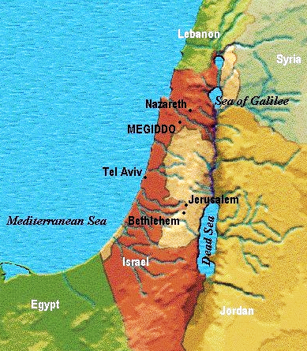
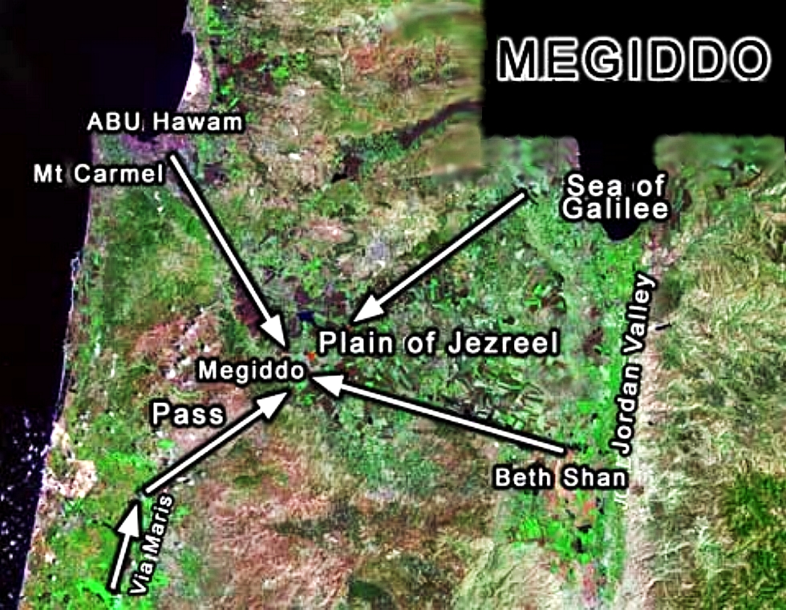
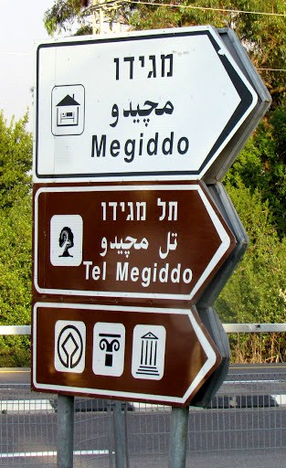
  “Esperanza y Juicios”
“El Reino Milenario de Cristo”
Sin embargo, existe un grupo de colinas que, en conjunto se llaman los
porque el cerro más importantes se llama
“Har-Megiddon”
“Har-Megiddo.
Significado: “La colina del batallón”.
¿Quieres ir a Armagedón? ¡Puedes hacerlo!
No es difícil llegar:
El pueblo de Megiddo se encuentra a unos 120km al norte de Jerusalén, un poco al sur de Nazaret y el mar de Galilea, en el extremo poniente de la Llanura de Jezreel. El bus cuesta unos 5 dólares.

Slide 69
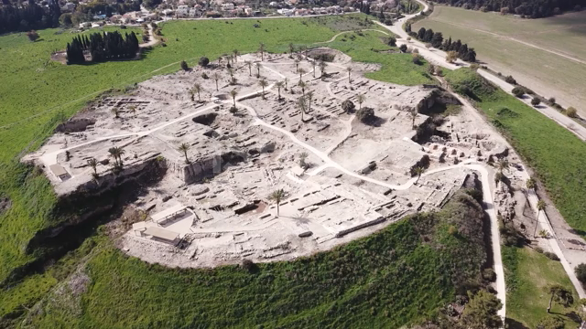
  “Esperanza y Juicios”
“El Reino Milenario de Cristo”
Sin embargo, existe un grupo de colinas que, en conjunto se llaman los
porque el cerro más importantes se llama
“Har-Megiddon”
“Har-Megiddo.
Significado: “La colina del batallón”.
“Har-Megiddo” en sí es una colina interesante:
especialmente
las ruinas en la cumbre.

Slide 70
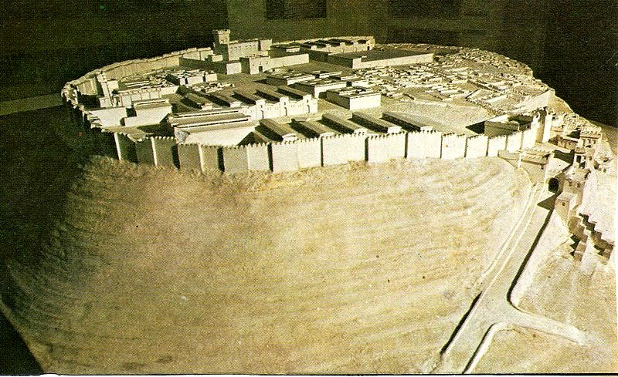
  “Esperanza y Juicios”
“El Reino Milenario de Cristo”
Las ruinas no son recientes: ¡estaban allí desde antes de que Moisés llegara a Egipto para liberar a Israel!
especialmente
las ruinas en la cumbre.

Slide 71
  “Esperanza y Juicios”
“El Reino Milenario de Cristo”
Las ruinas no son recientes: ¡estaban allí desde antes de que Moisés llegara a Egipto para liberar a Israel!
Ya había allí en ese tiempo una fortaleza que rodeaba el pueblo de Megiddo, en cima de la colina.
Pero en 1457 a.C., el rey de Megiddo cometió un error grave: desafió a Egipto.

Slide 72
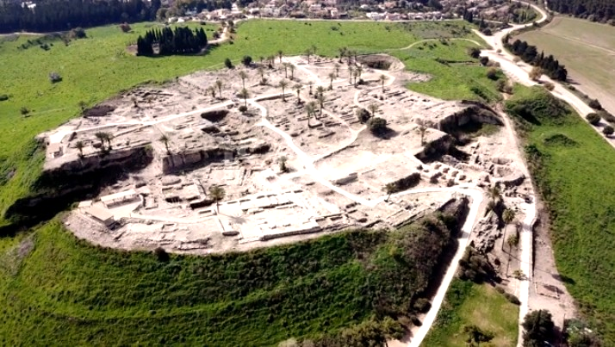
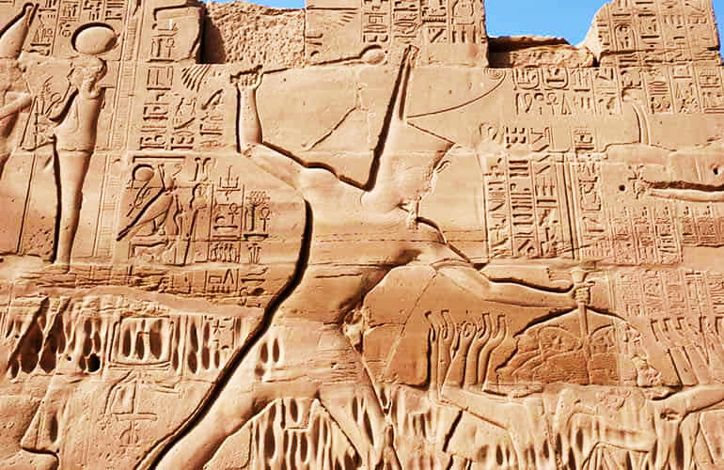
  “Esperanza y Juicios”
“El Reino Milenario de Cristo”
Resultado: Faraón Tutmosis III atacó, en el ahora famoso “batalla de Megiddo”, aplastó el rey, y destruyó la ciudad.
Ya había allí en ese tiempo una fortaleza que rodeaba el pueblo de Megiddo, en cima de la colina.
Pero en 1457 a.C., el rey de Megiddo cometió un error grave: desafió a Egipto.

Slide 73
  “Esperanza y Juicios”
“El Reino Milenario de Cristo”
Har-Meggido también ha estado involucrado en numerosas otras batallas a lo largo de los muchos siglos de su historia.
¡No es ajeno a las guerras y matanzas! (Inc. 1799 y 1918).
Se menciona 12 veces en el Antiguo Testamento.
Por ejemplo:
En aquel tiempo, el faraón Necao, rey de Egipto, fue a encontrarse con el rey de Asiria camino del río Éufrates. El rey Josías le salió al paso, pero Necao le hizo frente en Megiddo y lo mató.
2 Reyes 23:29

Slide 74
  “Esperanza y Juicios”
“El Reino Milenario de Cristo”
Har-Meggido también ha estado involucrado en numerosas otras batallas a lo largo de los muchos siglos de su historia.
¡No es ajeno a las guerras y matanzas! (Inc. 1799 y 1918).
Se menciona 12 veces en el Antiguo Testamento.
Por ejemplo:
Pero los de la tribu de Manasés no pudieron expulsar a los de Betseán y de Tanac con sus respectivas aldeas, ni tampoco a los habitantes de Dor, Ibleam y Megiddo con sus respectivas aldeas, porque los cananeos estaban decididos a permanecer en esa tierra.
Jueces 1:27

Slide 75
  “Esperanza y Juicios”
“El Reino Milenario de Cristo”
Pero esto no es un cerro natural: Es lo que los arqueólogos llaman un "tel“.
“Har Meggido”
(o “Tel Meggido”)
Un “tel” es un cerro formada por capa tras capa de pueblos, ciudades y fortalezas antiguos, que se construyeron y luego se derribaron, para luego construir otro más encima.
Hasta la fecha, se han descubierto al menos 20 capas de este tipo en Megiddo, que se remontan hasta aprox. 5.000 a.C.
La mayoría demuestran signos de gran destrucción por guerra.
Y esto está a punto de repetirse, una última vez...

Slide 76
  “Esperanza y Juicios”
“El Reino Milenario de Cristo”
Pero esto no es un cerro natural: Es lo que los arqueólogos llaman un "tel“.
“Har Meggido”
(o “Tel Meggido”)
Un “tel” es un cerro formada por capa tras capa de pueblos, ciudades y fortalezas antiguos, que se construyeron y luego se derribaron, para luego construir otro más encima.
Hasta la fecha, se han descubierto al menos 20 capas de este tipo en Megiddo, que se remontan hasta aprox. 5.000 a.C.
La mayoría demuestran signos de gran destrucción por guerra.
Y esto está a punto de repetirse, una última vez...

Slide 77
  “Esperanza y Juicios”
“El Reino Milenario de Cristo”
Alrededor de Har-Megiddo hay una enorme llanura: ¡perfecto para reunir un montón de ejércitos grandes!
Más de 320 km²…
Se llama el "valle de Jezreel“ o “valle de Megiddo”, pero también tiene otro nombre:
“En aquellos días, en el tiempo señalado, cuando restaure yo la fortuna de Judá y de Jerusalén, reuniré a todas las naciones y las haré bajar al valle de Josafat. Allí entraré en juicio contra los pueblos...
‘Proclamen esto entre las naciones: “¡Movilicen a los soldados! ¡Alístense para el combate todos los hombres de guerra! Forjen espadas con los azadones y hagan lanzas con las hoces.” ...’
Joel 3:1,2,9-10

Slide 78
  “Esperanza y Juicios”
“El Reino Milenario de Cristo”
Es la profecía de Joel, hace unos 2500 años, referente a la batalla final de Har-Megiddo, donde Dios dice:
"reuniré a todas las naciones y las haré bajar al valle de Josafat. Allí entraré en juicio contra los pueblos..."
Para todos los detalles jugosos, lea Joel 3 completo
(Y: Isaías 13:1-13)
(Y: Jeremías 25:15-17, 30-33)

Slide 79
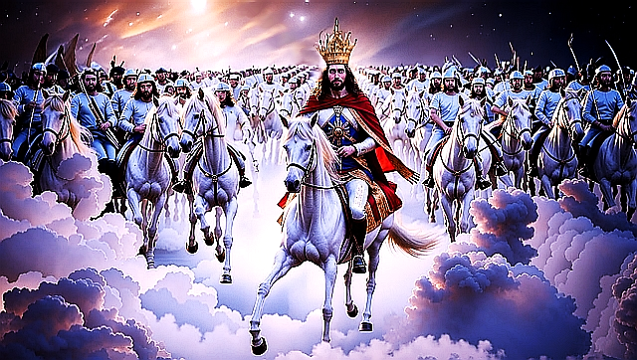
  “Esperanza y Juicios”
“El Reino Milenario de Cristo”
Aquí es donde tendrá lugar la gran batalla de Armagedón.
Vimos recién en Apocalipsis 16 las preparaciones para esta batalla. Ahora viene el protagonista principal…
Apocalipsis 19:11-12
Luego vi el cielo abierto, y apareció un caballo blanco. Su jinete se llama Fiel y Verdadero. Con justicia dicta sentencia y hace la guerra. Sus ojos resplandecen como llamas de fuego, y muchas diademas ciñen su cabeza.
Lleva escrito un nombre que nadie conoce sino solo él. Está vestido de un manto teñido en sangre, y su nombre es "el Verbo de Dios".

Slide 80
  “Esperanza y Juicios”
“El Reino Milenario de Cristo”
Aquí es donde tendrá lugar la gran batalla de Armagedón.
Vimos recién en Apocalipsis 16 las preparaciones para esta batalla. Ahora viene el protagonista principal…
Apocalipsis 19:14-15
Lo siguen los ejércitos del cielo, montados en caballos blancos y vestidos de lino fino, blanco y limpio.
De su boca sale una espada afilada, con la que herirá a las naciones. "Las gobernará con puño de hierro". Él mismo exprime uvas en el lagar del furor del castigo que viene de Dios Todopoderoso.
En su manto y sobre el muslo lleva escrito este nombre:
“Rey de reyes y Señor de señores”

Slide 81
  “Esperanza y Juicios”
“El Reino Milenario de Cristo”
Apocalipsis 19:17-18
Vi a un ángel que, parado sobre el sol, gritaba a todas las aves que vuelan en medio del cielo:
"Vengan, reúnanse para la gran cena de Dios, para que coman carne de reyes, de jefes militares y de magnates; carne de caballos y de sus jinetes; carne de toda clase de gente, libres y esclavos, grandes y pequeños”

Slide 82
  “Esperanza y Juicios”
“El Reino Milenario de Cristo”
Claramente, ¡esto no es el rapto! Jesús no ha venido con sus ángeles a rescatar su pueblo de las tumbas, y un encuentro en el aire:
Ha llegado para la guerra, con todos los ejércitos del cielo. Vino específicamente para la batalla de Armagedón.
Esta es la VERDADERA segunda venida de Jesús.
Pero hay algunas cosas extrañas aquí que quizá no hayas notado...

Slide 83
  “Esperanza y Juicios”
“El Reino Milenario de Cristo”
Apocalipsis 16:16
Y los reunió en el lugar que en hebreo se llama Armagedón.
Apocalipsis 17:14
Le harán la guerra al Cordero, pero el Cordero los vencerá, porque es Señor de señores y Rey de reyes, y los que están con él son sus llamados, sus escogidos y sus fieles.
Le harán la guerra al Cordero, pero el Cordero los vencerá, porque es Señor de señores y Rey de reyes, y los que están con él son sus llamados, sus escogidos y sus fieles.
La batalla se llama “Armagedón”, y Jesús viene desde el cielo, con los ejércitos del cielo, que incluye a...
Nosotros!
¿Sabías que tú mismo ibas a participar en Armagedón?
Y ahora viene la batalla en sí...

Slide 84

  “Esperanza y Juicios”
“El Reino Milenario de Cristo”
Entonces vi a la bestia y a los reyes de la tierra con sus ejércitos, reunidos para hacer guerra contra el jinete de aquel caballo y contra su ejército.
Pero la bestia fue capturada junto con el falso profeta. Este es el que hacía señales milagrosas en presencia de ella, con las cuales engañaba a los que habían recibido la marca de la bestia y adoraban su imagen.
Los dos fueron arrojados vivos al lago de fuego y azufre. Los demás fueron exterminados por la espada que salía de la boca del que montaba a caballo, y todas las aves se hartaron de la carne de ellos.
Apocalipsis 16:19-21

Slide 85


  “Esperanza y Juicios”
“El Reino Milenario de Cristo”
¡Así de rápido! Eso ese la batalla de Armagedón en Apocalipsis. Completo. Todo. De principio a fin.
Después de miles de años de guerra entre el bien y el mal, y después del aumento de tensión durante 19 capítulos del libro, ¡esto es casi un anticlímax!
En apenas 3 versículos ¡todo se acabó!.
Es como un informe frío, científico, desinteresado, y sin detalles.
Casi como una nota a pie de página: *
(* NOTA: La bestia y el falso profeta fueron capturados, y arrojados al lago de fuego. Los demás fueron exterminados por la espada.)

Slide 86
  “Esperanza y Juicios”
“El Reino Milenario de Cristo”
Pero en realidad, es la exclamación más fuerte posible del enorme poder y justicia de Dios.
A pesar de los mejores esfuerzos de todos los ejércitos de la planeta entera, con todos su armamentos potentes y terribles, conjunto con todos los demonios, bestias, poderes, potestades, y Satanás mismo....
A pesar de todo eso, para Dios basta con un simple “capturados, arrojados, exterminados”.
Y fin. Game over.

Slide 87
  “Esperanza y Juicios”
“El Reino Milenario de Cristo”
“El Reino Milenario de Cristo”
Pero las cosas no terminan ahí: Dios también tiene planes para Satanás…
Apocalipsis 20:1-3
Vi además a un ángel que bajaba del cielo con la llave del abismo y una gran cadena en la mano. Sujetó al dragón, a aquella serpiente antigua que es el diablo y Satanás, y lo encadenó por mil años.
Lo arrojó al abismo, lo encerró y tapó la salida para que no engañara más a las naciones, hasta que se cumplieran los mil años. Después habrá de ser soltado por algún tiempo.
mil años
¿Mil años? ¿Qué "mil años"? ¿Podría ser...?

Slide 88
  “Esperanza y Juicios”
“El Reino Milenario de Cristo”
“El Reino Milenario de Cristo”
¡Correcto! Este milenio comienza con Satanás sacado de la escena, y ahora, por primera vez en la historia, hay paz.
Apocalipsis 20:1-3
Vi además a un ángel que bajaba del cielo con la llave del abismo y una gran cadena en la mano. Sujetó al dragón, a aquella serpiente antigua que es el diablo y Satanás, y lo encadenó por mil años.
Vi además a un ángel que bajaba del cielo con la llave del abismo y una gran cadena en la mano. Sujetó al dragón, a aquella serpiente antigua que es el diablo y Satanás, y lo encadenó por mil años.
No tenemos tiempo ahora para entrar en los fascinantes detalles de este "abismo", ni para explicar por qué Satanás está encadenado allí durante mil años: Para ello, tendrás que ver el estudio bíblico "Profecía y Los Tiempos Finales".
Pero… ¿Quieres saber qué pasa después de los mil años?

Slide 89
  “Esperanza y Juicios”
“El Reino Milenario de Cristo”
Cuando se cumplan los mil años, Satanás será liberado de su prisión, y saldrá para engañar a las naciones que están en los cuatro ángulos de la tierra —a Gog y a Magog—, a fin de reunirlas para la batalla.
Apocalipsis 20:7-8
¿Qué? ¿Otra batalla? Eso no puede ser.
¡Todos saben que Armagedón es la batalla final!
Entonces, ¿cómo puede haber otra?
Contrario a la creencia popular, Armagedón NO es la batalla final. Como puedes ver claramente aquí, mil años después de Armagedón, viene la batalla de "Gog y Magog”: esta sí es la batalla final. Pero después, sucede algo genial...

Slide 90
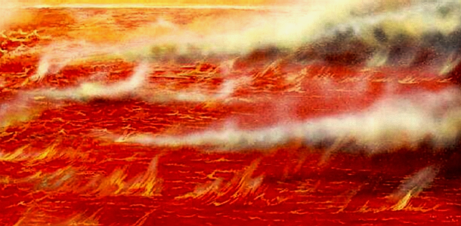
  “Esperanza y Juicios”
“El Reino Milenario de Cristo”
Su número será como el de las arenas del mar. Marcharán a lo largo y a lo ancho de la tierra, y rodearán el campamento del pueblo de Dios, la ciudad que él ama.
Pero caerá fuego del cielo y los consumirá por completo.
El diablo, que los había engañado, será arrojado al lago de fuego y azufre, donde también habrán sido arrojados la bestia y el falso profeta. Allí serán atormentados día y noche por los siglos de los siglos.
Apocalipsis 20:9-10
¡Por fin Satanás recibe su merecido!
Es el fin para él.

Slide 91
  “Esperanza y Juicios”
“El Reino Milenario de Cristo”
Su número será como el de las arenas del mar. Marcharán a lo largo y a lo ancho de la tierra, y rodearán el campamento del pueblo de Dios, la ciudad que él ama.
Pero caerá fuego del cielo y los consumirá por completo.
El diablo, que los había engañado, será arrojado al lago de fuego y azufre, donde también habrán sido arrojados la bestia y el falso profeta. Allí serán atormentados día y noche por los siglos de los siglos.
Apocalipsis 20:9-10
Este “lago de fuego” es el infierno final y definitivo que mencioné al principio: hoy no existe aún, o si bien existe, está vacío. Los tres primeros ocupantes son la "bestia", el "falso profeta“, y Satanás.

Slide 92
  “Esperanza y Juicios”
“El Reino Milenario de Cristo”
Su número será como el de las arenas del mar. Marcharán a lo largo y a lo ancho de la tierra, y rodearán el campamento del pueblo de Dios, la ciudad que él ama.
Pero caerá fuego del cielo y los consumirá por completo.
El diablo, que los había engañado, será arrojado al lago de fuego y azufre, donde también habrán sido arrojados la bestia y el falso profeta. Allí serán atormentados día y noche por los siglos de los siglos.
Su número será como el de las arenas del mar. Marcharán a lo largo y a lo ancho de la tierra, y rodearán el campamento del pueblo de Dios, la ciudad que él ama.
Pero caerá fuego del cielo y los consumirá por completo.
El diablo, que los había engañado, será arrojado al lago de fuego y azufre, donde también habrán sido arrojados la bestia y el falso profeta. Allí serán atormentados día y noche por los siglos de los siglos.
Apocalipsis 20:9-10
Y fíjense en algo más: ¡no mueren!
Quienes terminan en el infierno, están allí para siempre: eternamente… "Por los siglos de los siglos". Tiempo sin fin.

Slide 93
  “Esperanza y Juicios”
“El Reino Milenario de Cristo”
OK, ahora conocemos el comienzo y el final del milenio: Pero … ¿qué sucede entre medio?
Apocalipsis 20:4-5
Entonces vi tronos donde se sentaron los que recibieron autoridad para juzgar.
Vi también las almas de los que habían sido decapitados por causa del testimonio de Jesús y por la palabra de Dios. No habían adorado a la bestia ni a su imagen, ni se habían dejado poner su marca en la frente ni en la mano. Volvieron a vivir, y reinaron con Cristo mil años.
Esta es la primera resurrección; los demás muertos no volvieron a vivir hasta que se cumplieron los mil años.
¿Tronos? ¿Se avecina algún tipo de juicio?
Sí, pero hablaremos de eso más adelante... ahora no.

Slide 94
  “Esperanza y Juicios”
“El Reino Milenario de Cristo”
OK, ahora conocemos el comienzo y el final del milenio: Pero … ¿qué sucede entre medio?
Apocalipsis 20:4-5
Entonces vi tronos donde se sentaron los que recibieron autoridad para juzgar.
Vi también las almas de los que habían sido decapitados por causa del testimonio de Jesús y por la palabra de Dios. No habían adorado a la bestia ni a su imagen, ni se habían dejado poner su marca en la frente ni en la mano. Volvieron a vivir, y reinaron con Cristo mil años.
Entonces vi tronos donde se sentaron los que recibieron autoridad para juzgar.
Vi también las almas de los que habían sido decapitados por causa del testimonio de Jesús y por la palabra de Dios. No habían adorado a la bestia ni a su imagen, ni se habían dejado poner su marca en la frente ni en la mano. Volvieron a vivir, y reinaron con Cristo mil años.
Entonces vi tronos donde se sentaron los que recibieron autoridad para juzgar.
Vi también las almas de los que habían sido decapitados por causa del testimonio de Jesús y por la palabra de Dios. No habían adorado a la bestia ni a su imagen, ni se habían dejado poner su marca en la frente ni en la mano. Volvieron a vivir, y reinaron con Cristo mil años.
Entonces vi tronos donde se sentaron los que recibieron autoridad para juzgar.
Vi también las almas de los que habían sido decapitados por causa del testimonio de Jesús y por la palabra de Dios. No habían adorado a la bestia ni a su imagen, ni se habían dejado poner su marca en la frente ni en la mano. Volvieron a vivir, y reinaron con Cristo mil años.
El punto importante por ahora es que hay DOS grupos de personas aquí: "los que recibieron autoridad para juzgar", y los que fueron martirizados por su fe.
Y ambos grupos "reinaron con Cristo mil años".

Slide 95
  “Esperanza y Juicios”
“El Reino Milenario de Cristo”
OK, ahora conocemos el comienzo y el final del milenio: Pero … ¿qué sucede entre medio?
Apocalipsis 20:4-5
Entonces vi tronos donde se sentaron los que recibieron autoridad para juzgar.
Vi también las almas de los que habían sido decapitados por causa del testimonio de Jesús y por la palabra de Dios. No habían adorado a la bestia ni a su imagen, ni se habían dejado poner su marca en la frente ni en la mano. Volvieron a vivir, y reinaron con Cristo mil años.
Una vez más, no tenemos tiempo ahora para mostrar la prueba bíblica, pero NOSOTROS estamos allí también, reinando con Cristo durante el período de mil años.

Slide 96
  “Esperanza y Juicios”
“El Reino Milenario de Cristo”
Este período de mil años marca la primera vez en la historia de la humanidad, desde el jardín del Edén, en que hay verdadera paz en la Tierra. Hay paz total, porque reina el Príncipe de Paz, con sus “fieles, llamados, escogidos, santos”.
Este milenio está claramente descrito en varias profecías del Antiguo Testamento.
El problema es que a veces se confunden con profecías sobre el regreso del cautiverio de Israel, o el cielo y la eternidad, pero una mirada más atenta revela que en realidad se aplican al Milenio.
Por ejemplo: Miqueas…

Slide 97
  “Esperanza y Juicios”
“El Reino Milenario de Cristo”
Miqueas 4:1-8
En los últimos días, el monte del Templo del Señor será establecido como el más alto de los montes; se alzará por encima de las colinas
y hacia él correrán todas las naciones.
Muchos pueblos vendrán y dirán: "¡Vengan, subamos al monte del Señor, al Templo del Dios de Jacob! Dios mismo nos instruirá en sus caminos y así andaremos por sus sendas". Porque de Sión saldrá la Ley, de Jerusalén, la palabra del Señor. Dios mismo juzgará entre muchos pueblos y administrará justicia a naciones poderosas y lejanas.
Convertirán sus espadas en arados y en hoces sus lanzas.
En los últimos días, el monte del Templo del Señor será establecido como el más alto de los montes; se alzará por encima de las colinas
y hacia él correrán todas las naciones.
Muchos pueblos vendrán y dirán: "¡Vengan, subamos al monte del Señor, al Templo del Dios de Jacob! Dios mismo nos instruirá en sus caminos y así andaremos por sus sendas". Porque de Sión saldrá la Ley, de Jerusalén, la palabra del Señor. Dios mismo juzgará entre muchos pueblos y administrará justicia a naciones poderosas y lejanas.
Convertirán sus espadas en arados y en hoces sus lanzas.
‘Forjen espadas con los azadones y hagan lanzas con las hoces.”
Joel 3:10

Slide 98
  “Esperanza y Juicios”
“El Reino Milenario de Cristo”
Miqueas 4:1-8
Ya no levantará su espada nación contra nación y nunca más se adiestrarán para la guerra. Cada uno se sentará debajo de su vid y de su higuera; y nadie perturbará su solaz —el Señor de los Ejércitos lo ha dicho—.
Todos los pueblos marchan en nombre de sus dioses, pero nosotros marchamos en el nombre del Señor nuestro Dios, desde ahora y para siempre.
"En aquel día", afirma el Señor, "reuniré a las ovejas lastimadas; reuniré a las exiliadas y las maltratadas por mí. Con las ovejas lastimadas formaré un remanente y con las exiliadas, una nación poderosa. …

Slide 99
  “Esperanza y Juicios”
“El Reino Milenario de Cristo”
Miqueas 4:1-8
El Señor reinará sobre ellas en el monte Sión desde ahora y para siempre.
Y tú, torre del rebaño, colina fortificada de la hija de Sión: a ti volverá tu antiguo poderío, la soberanía de la ciudad de Jerusalén".
La clave para entender que NO se trata ni del regreso del cautiverio, ni de la eternidad: el primer versículo dice claramente "en los últimos días".
Hay otra frase clave que casi siempre distingue la profecía del fin de los tiempos de la profecía más cercana: "En aquel día". Y está aquí mismo, en el versículo 6.
Otro ejemplo, muchas veces confundido con la eternidad…

Slide 100
  “Esperanza y Juicios”
“El Reino Milenario de Cristo”
Isaías 25:19-25
“Me regocijaré por Jerusalén y me alegraré en mi pueblo; no volverán a oírse en ella voces de llanto ni gritos de clamor.
Nunca más habrá en ella niños que vivan pocos días ni ancianos que no completen sus años.
El que muera a los cien años será considerado joven; pero el que no llegue a esa edad será considerado maldito.
Construirán casas y las habitarán; plantarán viñas y comerán de su fruto.
Ya no construirán casas para que otros las habiten ni plantarán viñas para que otros coman.

Slide 101
  “Esperanza y Juicios”
“El Reino Milenario de Cristo”
Isaías 25:19-25
“Porque los días de mi pueblo serán como los de un árbol; mis escogidos disfrutarán de las obras de sus manos.
No trabajarán en vano ni tendrán hijos para la desgracia; tanto ellos como su descendencia serán simiente bendecida del Señor.
Antes que me llamen, yo les responderé; todavía estarán hablando cuando ya los habré escuchado.
El lobo y el cordero pacerán juntos; el león comerá paja como el buey, y la serpiente se alimentará de polvo.
En todo mi monte santo no habrá quien haga daño ni destruya" dice el Señor.

Slide 102
  “Esperanza y Juicios”
“El Reino Milenario de Cristo”
Claramente, este no es el cielo en la eternidad, porque nacen bebés y muere gente: "El que muera a los cien años será considerado joven“ (v20). Y tienen “espadas y lanzas”!
Estas escrituras (y muchas otras) obviamente se refieren al "Reino Milenario de Cristo". Un tiempo de paz, prosperidad y bendición espiritual como nunca antes había sucedido en la Tierra, excepto quizás para Adán y Eva, antes de que pecaran.
Pero hay algo que pasamos por alto… algo que sucedió justo antes del comienzo del milenio... algo que mencioné brevemente y luego dije que volveríamos a ello más adelante...

Slide 103
  y Juicios
  “Esperanza y Juicios”
“El Reino Milenario de Cristo”
Apocalipsis 20:4-5
Entonces vi tronos donde se sentaron los que recibieron autoridad para juzgar.
Vi también las almas de los que habían sido decapitados por causa del testimonio de Jesús y por la palabra de Dios. No habían adorado a la bestia ni a su imagen, ni se habían dejado poner su marca en la frente ni en la mano. Volvieron a vivir, y reinaron con Cristo mil años.
Esta es la primera resurrección; los demás muertos no volvieron a vivir hasta que se cumplieron los mil años.
¿Tronos? ¿Juicios? ¿Autoridad para juzgar? ¿De qué se trata todo eso?

Slide 104
  y Juicios
  “Esperanza y Juicios”
¡ … Break ... !

Slide 106
Screen Physical Border
HDTV Safe ACTION (93%)
HDTV Safe TITLE (90%)
YT Safe (86.1%)
Preparado por:
Stuart Allsop
International Christian Content Channel
Santiago, CHILE
www.i-ccc.cl
Notes:
106
Preparado por:
Stuart Allsop
Centro de Crecimiento Cristiano
Santiago, CHILE
www.i-ccc.cl

